Slide 1

Caso de inundación
Roberto Carlos Torres Velasco

Slide 2
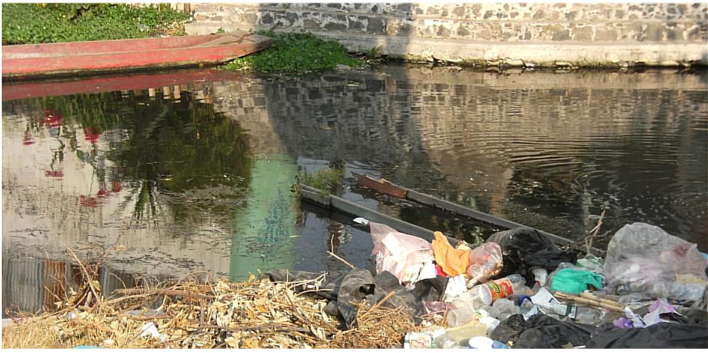
Causas de fondo
Durante las temporadas de lluvias, los vecinos de la alcaldia de Xochimilco destacan la incompetencia de las autoridades, pues aunque se quejen no solo de la problemática de la inundación, también de otras problemáticas como la inseguridad, la falta de servicios, etc el gobierno en turno y posiblemente gobiernos anteriores no tuvieron la capacidad y el sistema político es ineficiente para cumplir las necesidades.

Slide 3
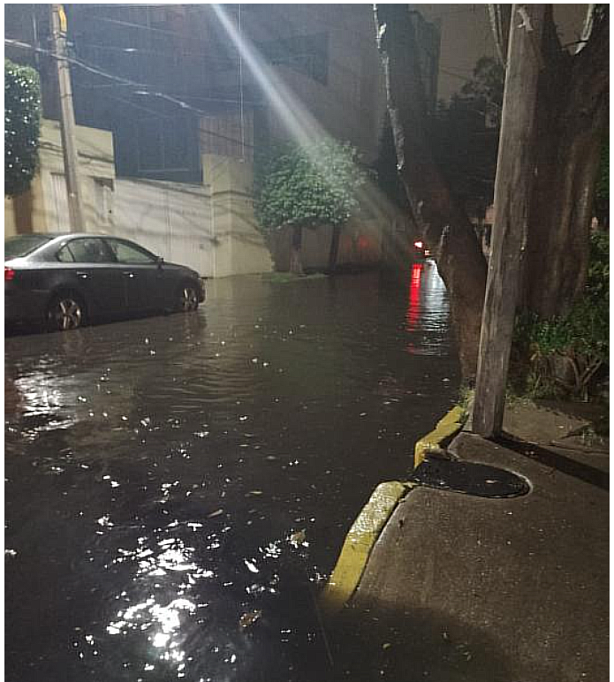
Presiones dinámicas
Falta de infraestructura adecuada para el drenaje que ayuden a la filtracion del agua en las temporadas de lluvias
Mal manejo del agua
.

Slide 4
Condiciones inseguras
Daños a las viviendas
Estancamiento
Aparicion de insectos
Bacterias y hongos
Al acumularse agua entra a las viviendas, afectando electrodomesticos y muebles
Al haber una mala infrestructura vial el agua se estanca en ls vaches
Al haber zonas de humedad se produce las condiciones idoneas para la proliferacion de insectos
Al haber zonas de humedad se produce las condiciones para que creescan hongos y bacterias y estos sean trasmitidos por insectos

Slide 5
Referencias:
Mayoral, G. (2023). Xochimilco: Persisten problemas de infraestructura y servicios públicos. https://www.cronica.com.mx/. https://www.cronica.com.mx/metropoli/vecinos-xochimilco-demandan-soluciones-problemas-infraestructura-servicios-publicos.html

